Slide 1

美丽的集邮册

Slide 2
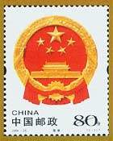
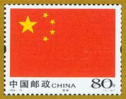

PPT模板下载：www.1ppt.com/moban/ 行业PPT模板：www.1ppt.com/hangye/
节日PPT模板：www.1ppt.com/jieri/ PPT素材下载：www.1ppt.com/sucai/
PPT背景图片：www.1ppt.com/beijing/ PPT图表下载：www.1ppt.com/tubiao/
优秀PPT下载：www.1ppt.com/xiazai/ PPT教程： www.1ppt.com/powerpoint/
Word教程： www.1ppt.com/word/ Excel教程：www.1ppt.com/excel/
资料下载：www.1ppt.com/ziliao/ PPT课件下载：www.1ppt.com/kejian/
范文下载：www.1ppt.com/fanwen/ 试卷下载：www.1ppt.com/shiti/
教案下载：www.1ppt.com/jiaoan/
国旗
国徽

Slide 3
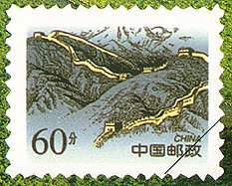
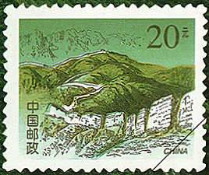
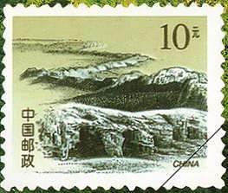
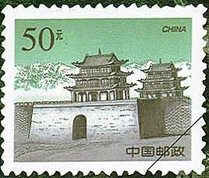

Slide 4
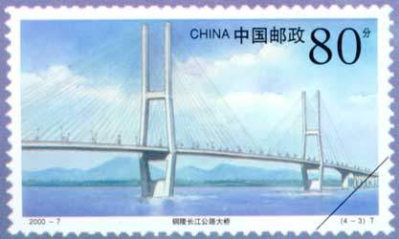
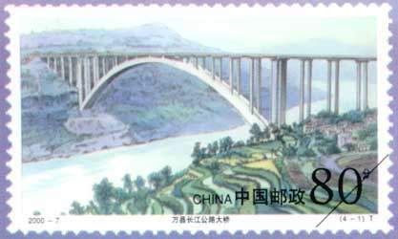
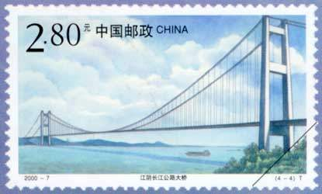
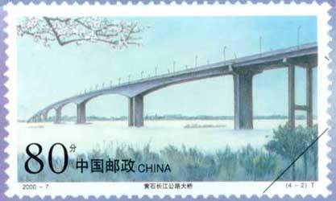

Slide 5


Slide 6
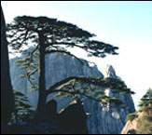
黄 山

Slide 7
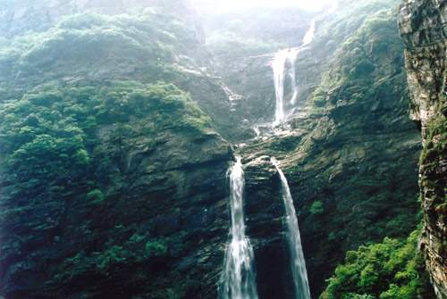
庐 山

Slide 8
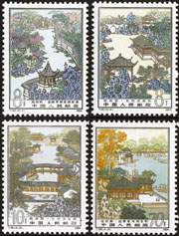
苏州园林

Slide 9
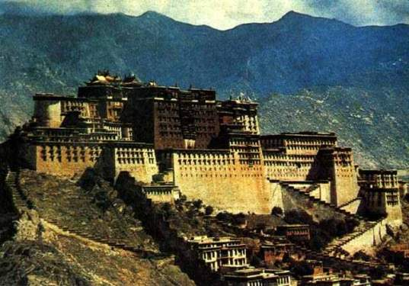
布达拉宫

Slide 10
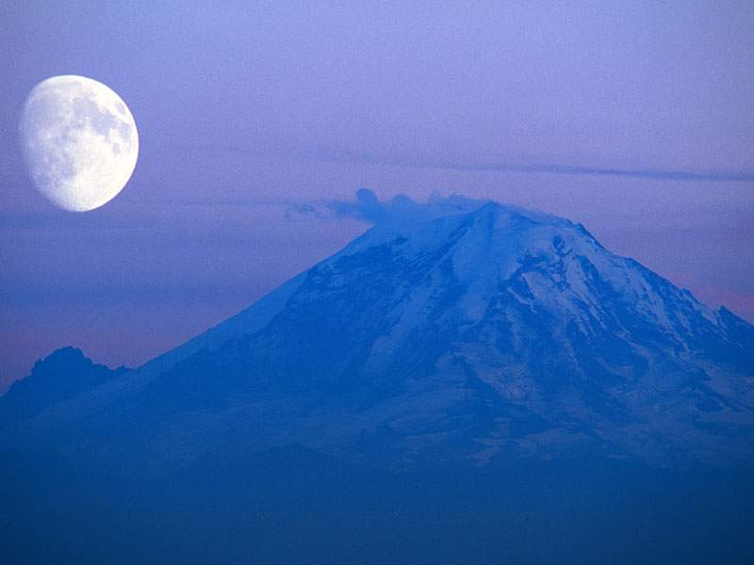
日月潭

Slide 11
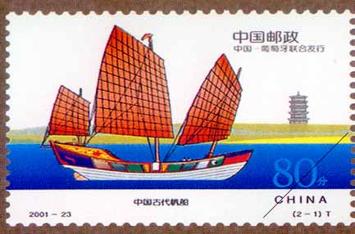
古代帆船

Slide 12
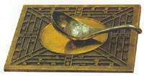
司 南

Slide 13
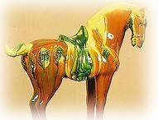
唐三彩

Slide 14

秦始皇兵马俑

Slide 15
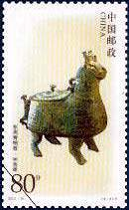
青铜器

Slide 16
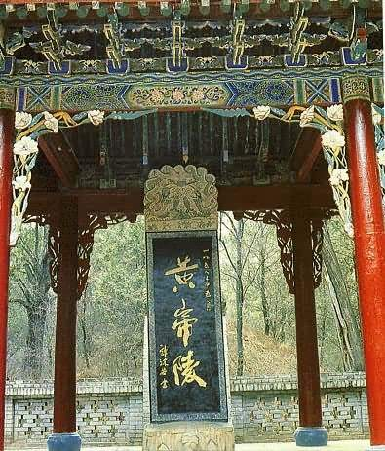
皇帝陵

Slide 17
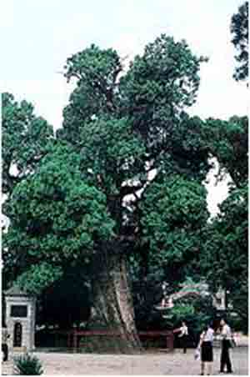
轩辕柏

Slide 18
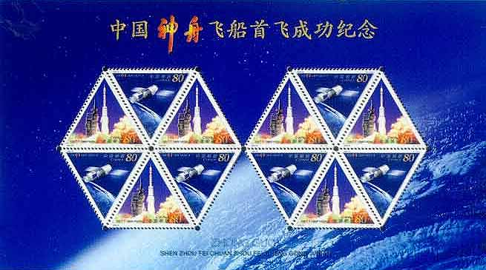

Slide 19
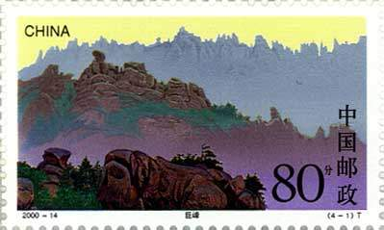
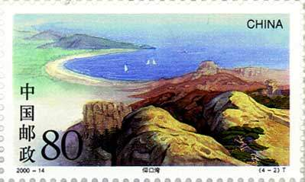
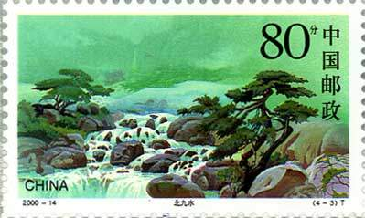
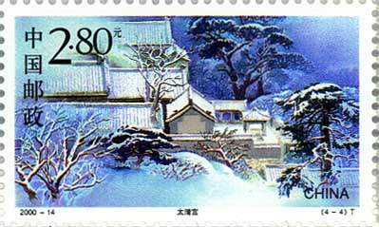
崂 山

Slide 20
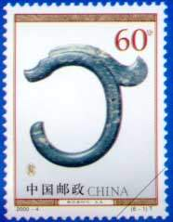
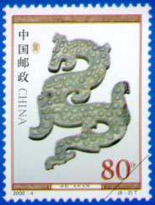
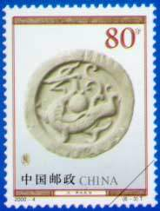
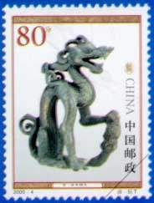
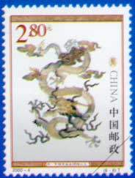

Slide 21




Slide 22
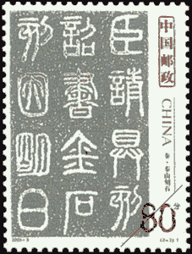
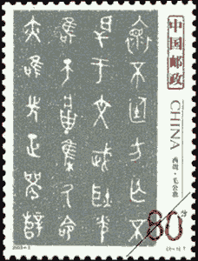
中国古代书法

Slide 23
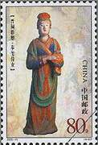
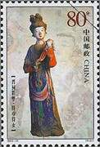


Slide 24
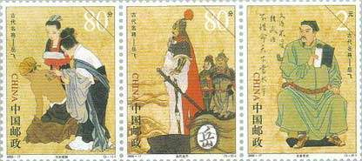
古代名将——岳飞

Slide 25
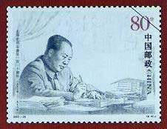
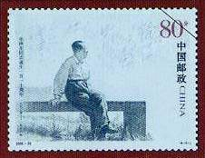
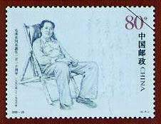
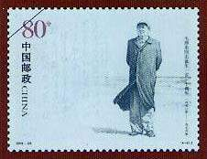
一代伟人----毛泽东

Slide 26


Slide 27
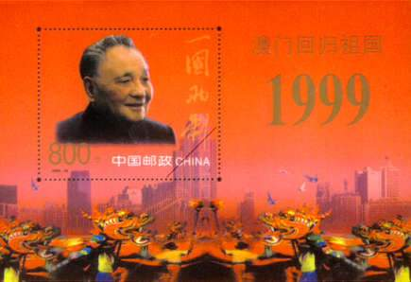

Slide 28
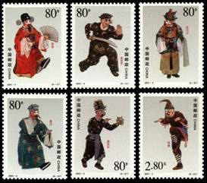

Slide 29
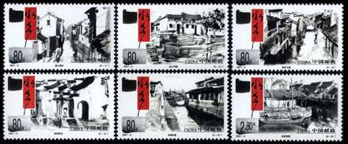
水乡古镇

Slide 30

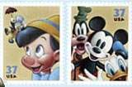

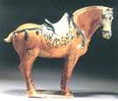

Slide 31
读一读:
国旗 国徽 集邮册 神圣 俊秀 庐山 硕果 敦煌 雕琢 不朽 歌颂 轩辕柏

Slide 32
读句子体会加点词语的用法，并找一对近义词替换。
(1)秦始皇陵的兵马俑啊，你使全世界惊叹！（ ）
(2)苏州园林玲珑俊秀，布达拉宫壮丽巍峨。（ ）
(3)啊，翻开我的集邮册，就好像游览祖国的壮丽河山。（ ）

Slide 33

家庭作业：
把诗歌中你认为优美的词语和句子摘抄下来。
精美而小巧的邮票中蕴含着丰富的知识，给人们带来无限的乐趣。请你写一篇小练笔，说说你和邮票的故事吧！

